Slide 1
程序静态分析可视化
小组成员：赵越、傅滢、吴捷成

Slide 2
软件缺陷
软件缺陷普遍存在且威胁人们生命财产安全
排查和修复软件缺陷的成本高
C语言程序应用广泛且更易存在严重缺陷
Notes:
软件缺陷能引起软件系统故障甚至失效从而导致严重的生命财产损失。
而且，在软件项目生命周期的各个阶段，即使是针对同一个软件缺陷，修复成本也会大不相同。随着时间的推移，软件缺陷的修复费用是呈指数级增长的。尤其在软件产品发布后，检测缺陷和修复缺陷的代价将会大幅度增加。
因此，要尽可能早地发现缺陷并修复缺陷。静态分析就是一种有效发现缺陷的方法。

Slide 3
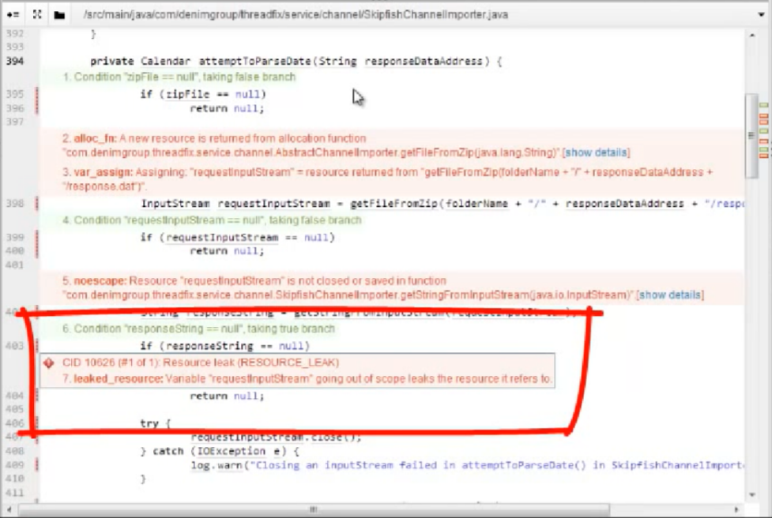
静态分析可视化
辅助代码审查，及早发现缺陷
coverity静态分析可视化
优点：
显示原因
缺点：
文字信息不直观
缺少运行时环境信息
Notes:
相关工作：coverity的代码审查可视化

Slide 4
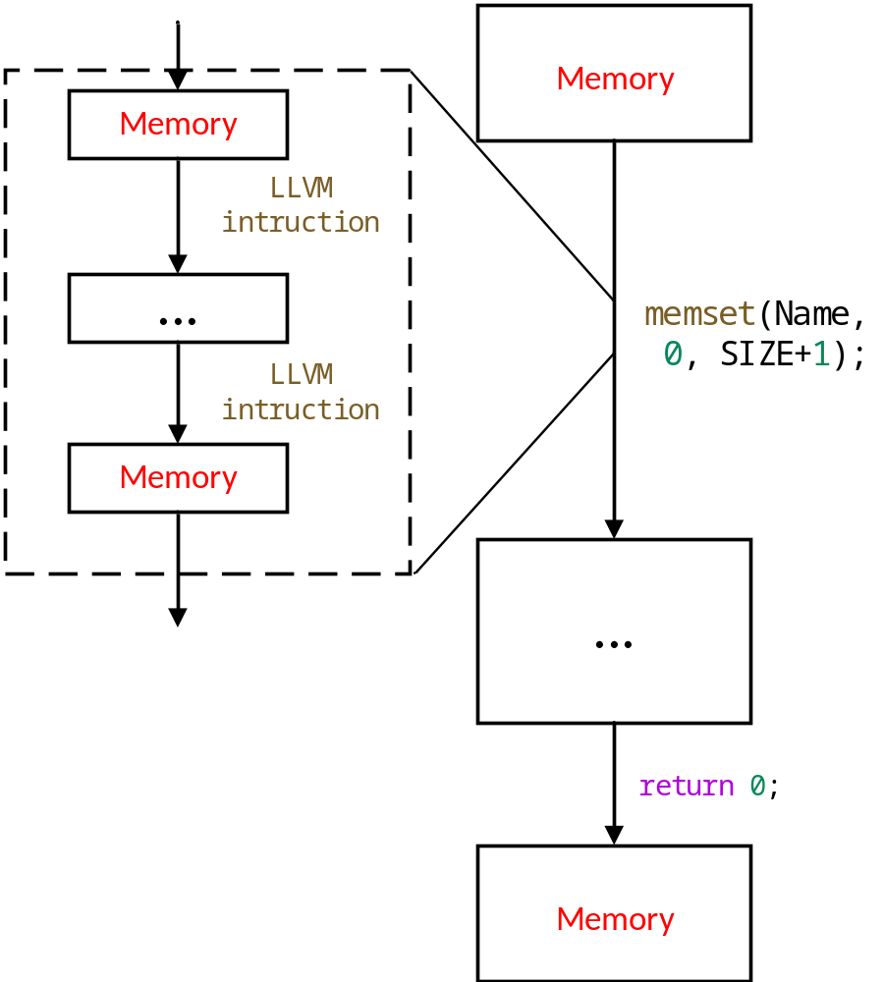
ARG图轨迹可视化
#define SIZE 5
#define LEN SIZE-1/*Terminator*/
char Name[SIZE] = "Mike";
char *pName = "Jason";
int main(void)
{
memset(Name, 0, SIZE+1); //越界1
Name[SIZE] = 0; //越界2
free pName;
free pName;// double free
return 0;
}
Notes:
使用DAG图（有向无环图，表示结点之间的拓扑关系）动态展现ARG图的运行过程，展示内存等变化，及早发现问题
使用dag图可以直观地表示程序的逻辑关系。
Force layout，可拖动，使用有向无环图表示节点之间的拓扑关系，有时候会有条件语句，会产生分支。节点表示程序在当前运行状态下的状态，连接节点的边表示程序代码（在这里节点之间的llvm代码）。
（解释一下c语言代码跟llvm代码的关系）,折叠（collapse）（运行过程结点太多不美观，信息爆炸），可借鉴tree layout折叠的思想。目的是把一行c语言代码对应为一个边。

Slide 5
数据来源&应用
数据来自实验室项目（TSmart）
将可视化集成到静态分析工具
辅助代码审查
Notes:
来源：程序分析得到的目标程序的执行路径

Slide 6
成员分工&项目进度
赵越：使用D3.js绘制DAG图
傅滢：使用D3.js实现代码与结点的交互
吴捷成：ARG图数据提取、格式转换
项目进度：
12-14周原型实现
15周联调
16周展示

Slide 7
谢谢

Slide 8
静态分析技术
能够尽早检测潜在的程序错误
代码覆盖率高
适用性强，代价低
Notes:
静态分析工具根据软件的结构、内容或文档来评价软件系统,而不需要执行程序。因此,可以较早地发现程序代码中的缺陷
程序静态分析技术是指并不需要运行被分析程序而对程序进行检测的方法，具有如下的优点：
1) 尽早的检测出潜在的程序错误：静态分析能够在运行程序前，对代码进行分析，以更早的发现代码中的错误；有些支持模块化分析的技术，甚至不需要完整的程序就能对独立的模块进行分析和检测。
2) 覆盖率高：静态分析能够全面系统地探索到程序的所有可能执行情况，从而达到较高的覆盖率，可以非常有效的发现一些较为隐蔽的程序错误。
3) 适用性强，代价低：静态分析不需要运行程序，能够适用各种类型的代码，同时不会引入运行时的时间和空间代价。本文中的方法能够自动化的对程序进行分析，基本不需要额外的人工干预，并能产生精确的错误报告。

